Slide 1
Chimie analytique quantitative et fiabilité
Niveau : Lycée
Pré-requis :
Réactions acido-basiques
Mesure de pH
Notion de dosage et de titrage
Absorbance

Slide 2
I) 1) Rappel sur les dosages par étalonnage
Intensité entrante
Intensité sortante
$$I_{0}$$
$$I$$
Source de rayonnement UV-visible
Echantillon du produit de synthèse à contrôler
Cellule de photodétection

Slide 3
I) 1) Rappel sur les dosages par étalonnage
$$I_{0}$$
$$I$$
$$A= \log_{10}\left(\frac{I}{I_{0}}\right)$$
Loi de Beer-Lambert :
$$A=k\left(l,c\right) c$$

Slide 4
I) 2) Dosage des ions fer (III) dans le vin blanc
Espèce colorée

Slide 5
I) 2) Dosage des ions fer (III) dans le vin blanc
Etape 1 : Préparation de l’échelle des solutions étalons et de l’échelle de teinte

Slide 6
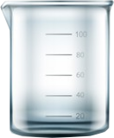
I) 2) Dosage des ions fer (III) dans le vin blanc
Etape 1 : Préparation de l’échelle des solutions étalons et de l’échelle de teinte
10 mL de Fer (III) de 2 à 10 mg/L
+ 1 mL d’eau oxygénée
+ 0,5 mL d’acide chlorhydrique concentré
+ 1 mL de KSCN

Slide 7
I) 2) Dosage des ions fer (III) dans le vin blanc
Etape 1 : Préparation de l’échelle des solutions étalons et de l’échelle de teinte
Etape 2 : Tracé de la courbe d’étalonnage

Slide 8
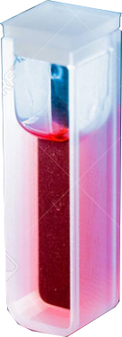
I) 2) Dosage des ions fer (III) dans le vin blanc
Etape 1 : Préparation de l’échelle des solutions étalons et de l’échelle de teinte
Etape 2 : Tracé de la courbe d’étalonnage

Slide 9
I) 2) Dosage des ions fer (III) dans le vin blanc
Etape 1 : Préparation de l’échelle des solutions étalons et de l’échelle de teinte
Etape 2 : Tracé de la courbe d’étalonnage
Etape 3 : Mesure de l’absorbance de l’échantillon préparé de vin blanc

Slide 10
I) 2) Dosage des ions fer (III) dans le vin blanc
Etape 1 : Préparation de l’échelle des solutions étalons et de l’échelle de teinte
Etape 2 : Tracé de la courbe d’étalonnage
Etape 3 : Mesure de l’absorbance de l’échantillon préparé de vin blanc
Etape 4 : Détermination de la concentration inconnue

Slide 11
I) 3) Incertitudes de type A

Slide 12
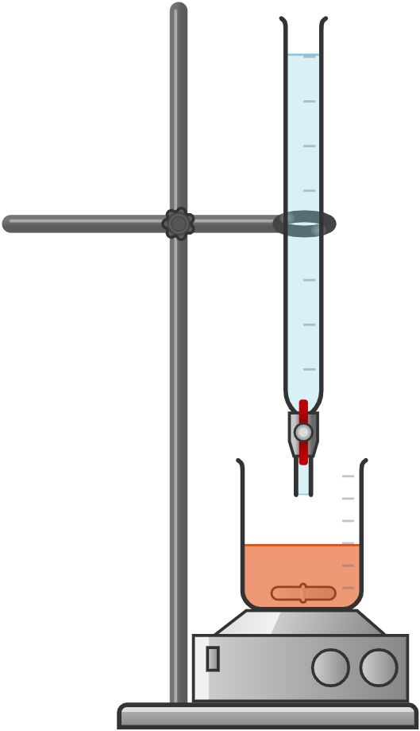
II) 1) Rappels sur les titrages
Solution titrante de concentration connue
Burette
Solution titrée de concentration inconnue
Agitateur magnétique

Slide 13
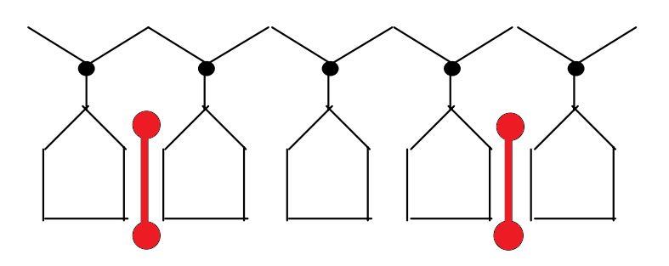
II) 2) Dosage du diiode contenu dans la bétadine
Diiode I2
Polyvidone iodée

Slide 14
II) 2) Dosage du diiode contenu dans la bétadine
Etape 1 : Détermination de l’équation support de titrage

Slide 15
II) 2) Dosage du diiode contenu dans la bétadine
Etape 1 : Détermination de l’équation support de titrage
Couple 1 : $I_{2 (aq)}/I_{(aq)}^{−}$ : $I_{2 (aq)}+ {2e}^{−}={2I}_{(aq)}^{−}$ $E^{0}({I_{2}}/{I^{−})=0,54 V}$

Slide 16
II) 2) Dosage du diiode contenu dans la bétadine
Etape 1 : Détermination de l’équation support de titrage
Couple 1 : $I_{2 (aq)}/I_{(aq)}^{−}$ : $I_{2 (aq)}+ {2e}^{−}={2I}_{(aq)}^{−}$ $E^{0}({I_{2}}/{I^{−})=0,54 V}$
Couple 2 :${{{S_{4}O}_{6 (aq)}^{2−}/S}_{2}O}_{3 (aq)}^{2−}$: ${S_{4}O}_{6 (aq)}^{2−}+2e^{−}= {{2S}_{2}O}_{3 (aq)}^{2−}$ $E^{0}({S_{4}O_{6}^{2−}}/{{S_{2}O}_{3}^{2−})=0,08 V}$

Slide 17
II) 2) Dosage du diiode contenu dans la bétadine
Etape 1 : Détermination de l’équation support de titrage
Couple 1 : $I_{2 (aq)}/I_{(aq)}^{−}$ : $I_{2 (aq)}+ {2e}^{−}={2I}_{(aq)}^{−}$ $E^{0}({I_{2}}/{I^{−})=0,54 V}$
Couple 2 :${{{S_{4}O}_{6 (aq)}^{2−}/S}_{2}O}_{3 (aq)}^{2−}$: ${S_{4}O}_{6 (aq)}^{2−}+2e^{−}= {{2S}_{2}O}_{3 (aq)}^{2−}$ $E^{0}({S_{4}O_{6}^{2−}}/{{S_{2}O}_{3}^{2−})=0,08 V}$
Red

Slide 18
II) 2) Dosage du diiode contenu dans la bétadine
Etape 1 : Détermination de l’équation support de titrage
Couple 1 : $I_{2 (aq)}/I_{(aq)}^{−}$ : $I_{2 (aq)}+ {2e}^{−}={2I}_{(aq)}^{−}$ $E^{0}({I_{2}}/{I^{−})=0,54 V}$
Couple 2 :${{{S_{4}O}_{6 (aq)}^{2−}/S}_{2}O}_{3 (aq)}^{2−}$: ${S_{4}O}_{6 (aq)}^{2−}+2e^{−}= {{2S}_{2}O}_{3 (aq)}^{2−}$ $E^{0}({S_{4}O_{6}^{2−}}/{{S_{2}O}_{3}^{2−})=0,08 V}$
Red
$$I_{2 (aq)}+ {2e}^{−}={2I}_{(aq)}^{−}$$
$${{{{2S}_{2}O}_{3 (aq)}^{2−}=S}_{4}O}_{6 (aq)}^{2−}+2e^{−}$$

Slide 19
II) 2) Dosage du diiode contenu dans la bétadine
Etape 1 : Détermination de l’équation support de titrage
Couple 1 : $I_{2 (aq)}/I_{(aq)}^{−}$ : $I_{2 (aq)}+ {2e}^{−}={2I}_{(aq)}^{−}$ $E^{0}({I_{2}}/{I^{−})=0,54 V}$
Couple 2 :${{{S_{4}O}_{6 (aq)}^{2−}/S}_{2}O}_{3 (aq)}^{2−}$: ${S_{4}O}_{6 (aq)}^{2−}+2e^{−}= {{2S}_{2}O}_{3 (aq)}^{2−}$ $E^{0}({S_{4}O_{6}^{2−}}/{{S_{2}O}_{3}^{2−})=0,08 V}$
Red
$$I_{2 (aq)}+ {2e}^{−}={2I}_{(aq)}^{−}$$
$${{{{2S}_{2}O}_{3 (aq)}^{2−}=S}_{4}O}_{6 (aq)}^{2−}+2e^{−}$$
$${I_{2 \left(aq\right)}+ {2S}_{2}O}_{3 (aq)}^{2−} ⇄{S_{4}O}_{6 (aq)}^{2−}+2I_{(aq)}^{−}$$

Slide 20
II) 2) Dosage du diiode contenu dans la bétadine
Etape 1 : Détermination de l’équation support de titrage
$${I_{2 \left(aq\right)}+ {2S}_{2}O}_{3 (aq)}^{2−} ⇄{S_{4}O}_{6 (aq)}^{2−}+2I_{(aq)}^{−}$$
Etape 2 : Réalisation du montage

Slide 21
II) 2) Dosage du diiode contenu dans la bétadine
Etape 1 : Détermination de l’équation support de titrage
$${I_{2 \left(aq\right)}+ {2S}_{2}O}_{3 (aq)}^{2−} ⇄{S_{4}O}_{6 (aq)}^{2−}+2I_{(aq)}^{−}$$
Etape 2 : Réalisation du montage
Thiosulfate de sodium
$V$ volume versé
$$C_{b}=0,1 mol/L$$
Solution de Bétadine
$$V_{0}=10 mL$$
$C_{I_{2}}= ?$

Slide 22
II) 2) Dosage du diiode contenu dans la bétadine
Etape 1 : Détermination de l’équation support de titrage
$${I_{2 \left(aq\right)}+ {2S}_{2}O}_{3 (aq)}^{2−} ⇄{S_{4}O}_{6 (aq)}^{2−}+2I_{(aq)}^{−}$$
Etape 2 : Réalisation du montage
Etape 3 : Repérage de l’équivalence

Slide 23
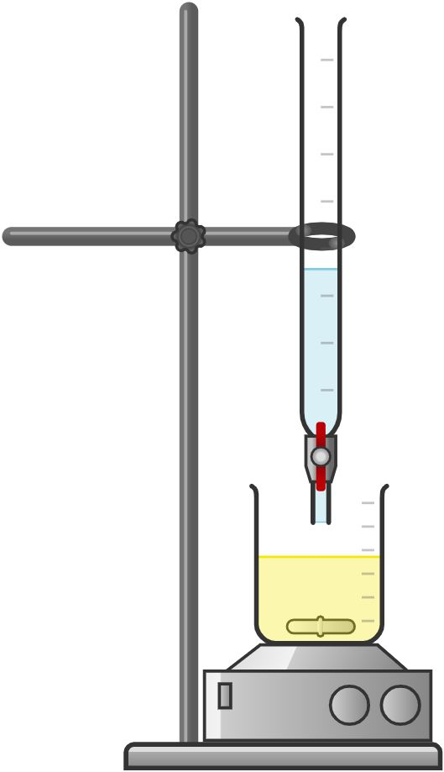
II) 2) Dosage du diiode contenu dans la bétadine
Etape 1 : Détermination de l’équation support de titrage
$${I_{2 \left(aq\right)}+ {2S}_{2}O}_{3 (aq)}^{2−} ⇄{S_{4}O}_{6 (aq)}^{2−}+2I_{(aq)}^{−}$$
Etape 2 : Réalisation du montage
Etape 3 : Repérage de l’équivalence
Proche de l’équivalence : il ne reste que quelques traces de diiode

Slide 24
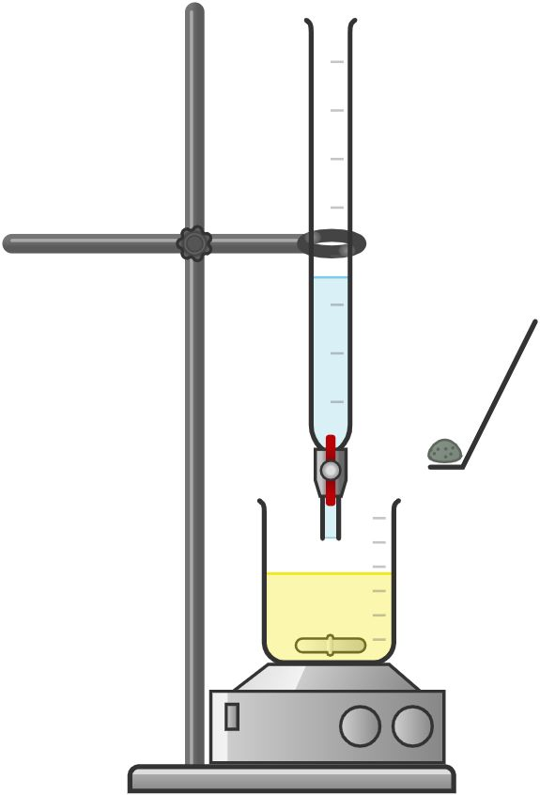
II) 2) Dosage du diiode contenu dans la bétadine
Etape 1 : Détermination de l’équation support de titrage
$${I_{2 \left(aq\right)}+ {2S}_{2}O}_{3 (aq)}^{2−} ⇄{S_{4}O}_{6 (aq)}^{2−}+2I_{(aq)}^{−}$$
Etape 2 : Réalisation du montage
Etape 3 : Repérage de l’équivalence
Ajout d’un indicateur coloré : le thiodène

Slide 25
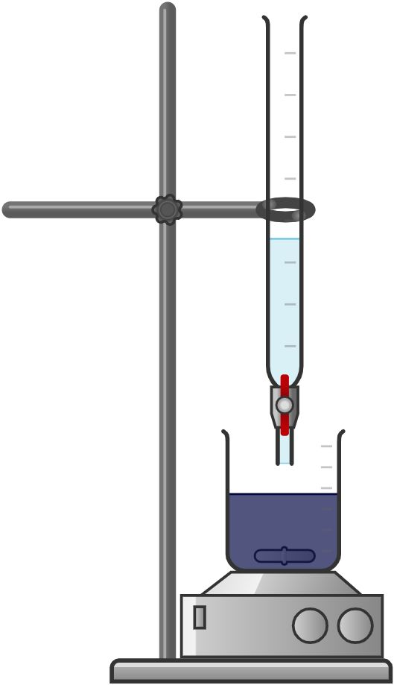
II) 2) Dosage du diiode contenu dans la bétadine
Etape 1 : Détermination de l’équation support de titrage
$${I_{2 \left(aq\right)}+ {2S}_{2}O}_{3 (aq)}^{2−} ⇄{S_{4}O}_{6 (aq)}^{2−}+2I_{(aq)}^{−}$$
Etape 2 : Réalisation du montage
Etape 3 : Repérage de l’équivalence

Slide 26
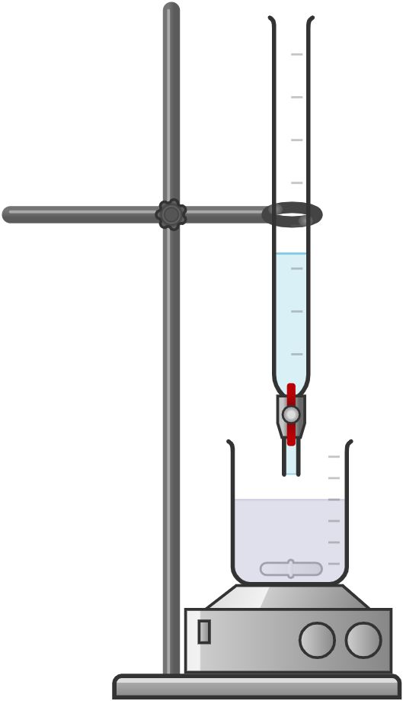
II) 2) Dosage du diiode contenu dans la bétadine
Etape 1 : Détermination de l’équation support de titrage
$${I_{2 \left(aq\right)}+ {2S}_{2}O}_{3 (aq)}^{2−} ⇄{S_{4}O}_{6 (aq)}^{2−}+2I_{(aq)}^{−}$$
Etape 2 : Réalisation du montage
Etape 3 : Repérage de l’équivalence
Equivalence atteinte
On relève le volume versé :
$$V_{E}=$$

Slide 27
II) 2) Dosage du diiode contenu dans la bétadine
Etape 1 : Détermination de l’équation support de titrage
$${I_{2 \left(aq\right)}+ {2S}_{2}O}_{3 (aq)}^{2−} ⇄{S_{4}O}_{6 (aq)}^{2−}+2I_{(aq)}^{−}$$
Etape 2 : Réalisation du montage
Etape 3 : Repérage de l’équivalence
Etape 4 : Détermination de la concentration inconnue
A l’équivalence les réactifs ont été introduits dans les proportions stœchiométriques :
$$n_{{S_{2}O}_{3}^{2−}}=2n_{I_{2}}$$
$$C_{b} V_{éq}=2 C_{I_{2}} V_{0}$$
$$C_{I_{2}}= \frac{C_{b} V_{éq}}{2V_{0}}$$

Slide 28
II) 2) Dosage du diiode contenu dans la bétadine
Etape 1 : Détermination de l’équation support de titrage
$${I_{2 \left(aq\right)}+ {2S}_{2}O}_{3 (aq)}^{2−} ⇄{S_{4}O}_{6 (aq)}^{2−}+2I_{(aq)}^{−}$$
Etape 2 : Réalisation du montage
Etape 3 : Repérage de l’équivalence
Etape 4 : Détermination de la concentration inconnue

Slide 29
II) 3) Incertitudes de type A

Slide 30
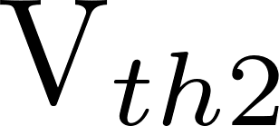
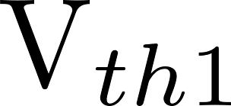
II) 2) Incertitudes de type A
Protocole non fiable
Protocole fiable

Slide 31
